Slide 1
令和５年度建設事業評価（道路事業）
資料2-3
令和5年度 第３回（R5. 10. 5 ）
大阪府建設事業評価審議会
一般府道 大野天野線
（都市計画道路 大阪河内長野線）
（小山田工区）
道路事業
［河内長野市］
【事前評価】

Slide 2
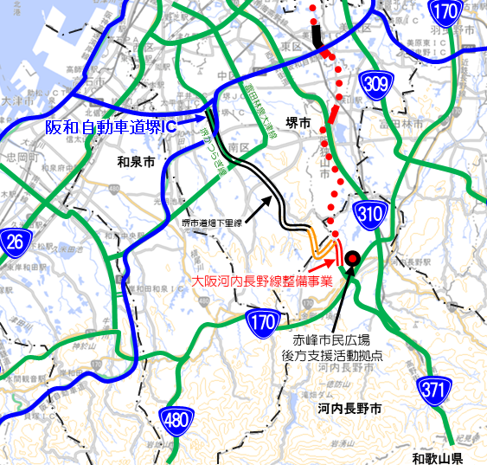
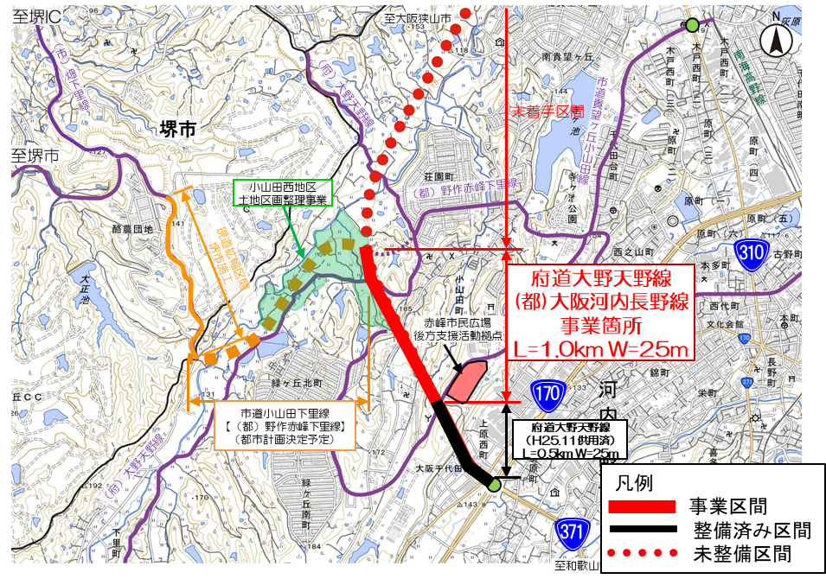
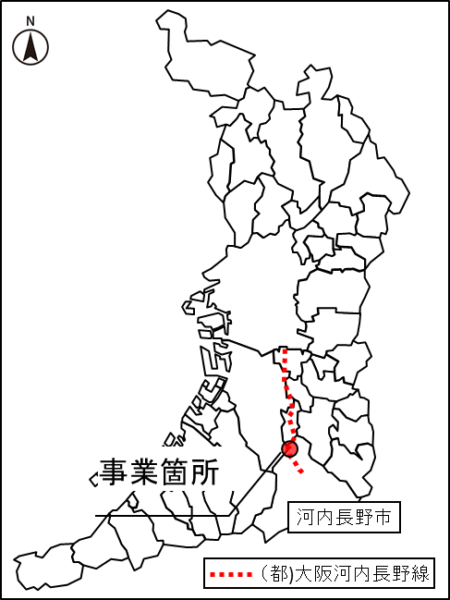
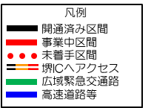
１．事業概要
■事業目的
都市計画道路大阪河内長野線は、南河内地域の新たな南北の交通軸を形成し、大阪の成長に資する都市の骨格となる広域幹線道路である。
本事業は、堺市域から河内長野市域を経由し、和歌山県橋本市へ至る道路ネットワークを構築し、大阪南部地域の活性化や地域間の交流促進を図る。また、後方支援活動拠点である赤峰市民広場へ接続されることによる防災機能の強化を目的とする。合わせて現在は、河内長野市が小山田西地区で実施するまちづくりの具体化が図られつつあり、まちづくりにも寄与する道路として整備を行う。
■路線位置図
■事業概要図
出典：地理院地図

Slide 3
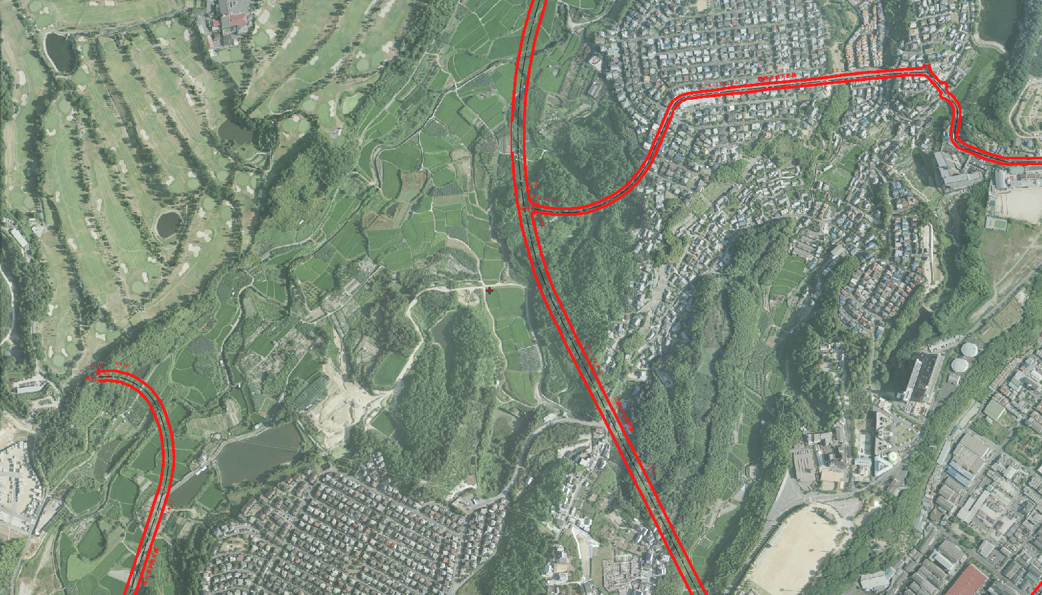
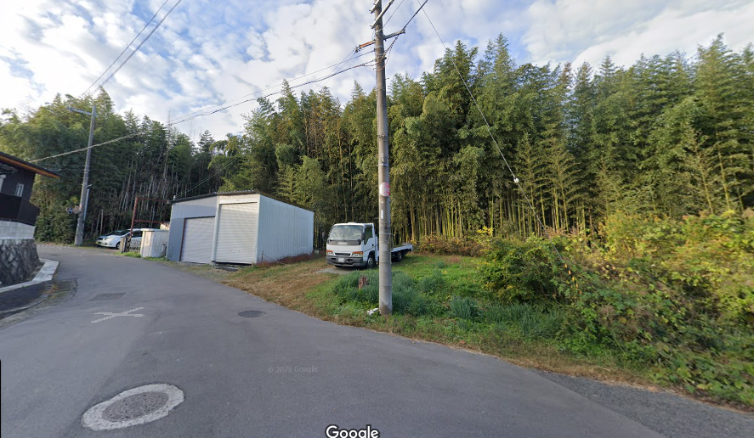
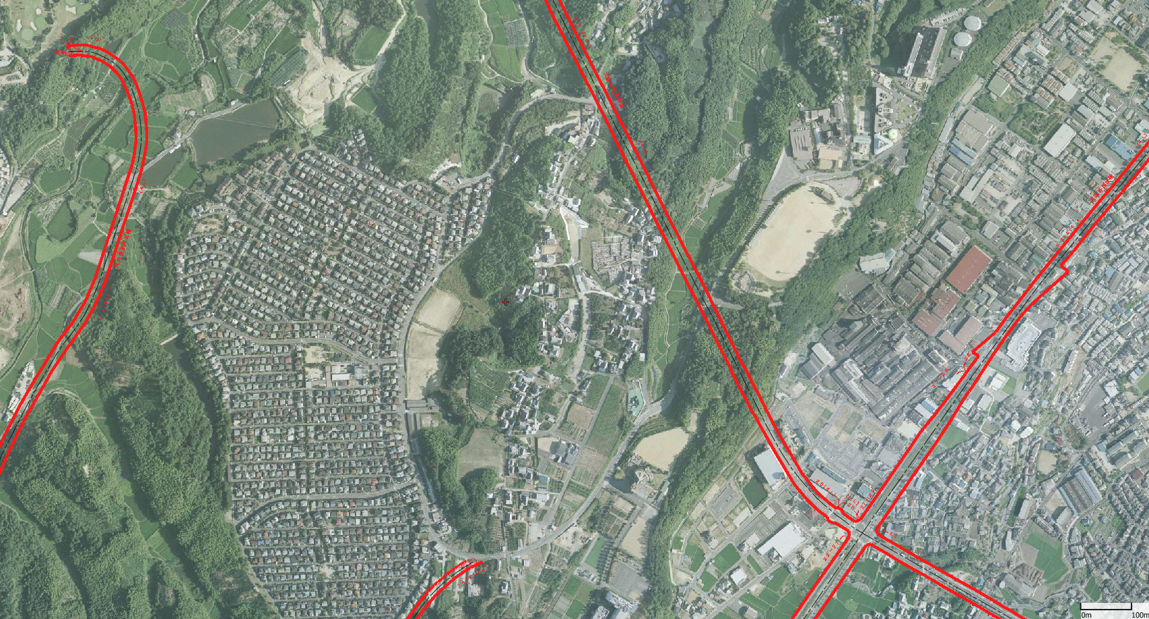
１．事業概要
■事業箇所図
市道小山田下里線
【(都)野作赤峰下里線】
L=1.5km W=18m
（都市計画決定予定）
至 大阪狭山市
写真③
市道野作赤峰下里線
3
2
府道大野天野線
（(都)大阪河内長野線）
本事業箇所
L=1.0km W=25m
市道希望ヶ丘小山田線
至 堺市
写真②
小山田西地区
土地区画整理事業
赤峰市民広場
後方支援活拠点
1
写真①
凡例
事業区間
整備済み区間
未整備区間
170
371
至 和歌山県

Slide 4
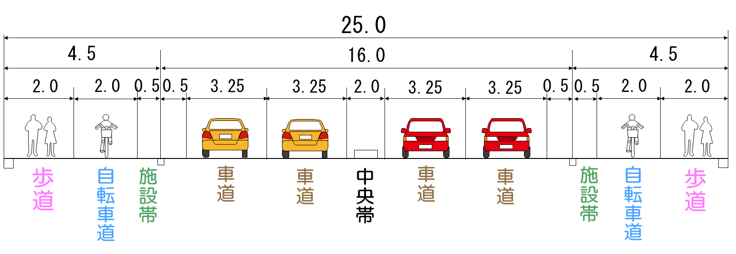
１．事業概要
■道路築造
事業延長：約１．０km
道路幅員：２５．０m
車 道：４車線（３．２５ｍ×４）
自転車道：両側 （２．０ｍ×２）
歩 道：両側 （２．０ｍ×２）
標準横断図

Slide 5
１．事業概要
○全体事業費 ： 約 42.7 億円 〔国：23.5億円、府：19.2億円〕
【内訳】 調査費 約 3.3 億円
用地費 約 18.9 億円（うち 補償費 約4.3億円）
工事費 約 20.5 億円（うち 電線共同溝 約7.0億円）
【事業費の積算根拠】
予備設計成果を基に概算事業費を算出
用地費単価 ： 宅地 72千円/㎡（国土交通省 地価公示）
耕作地 18千円/㎡（他事業の実績）
山林 9千円/㎡（他事業の実績）
補償費単価 ： 戸建住宅31,000千円/戸 （他事業の実績）

Slide 6
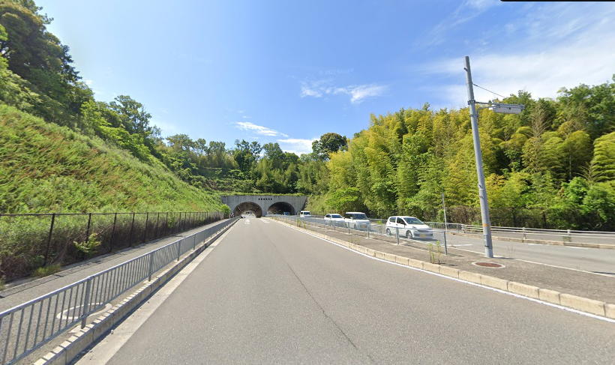
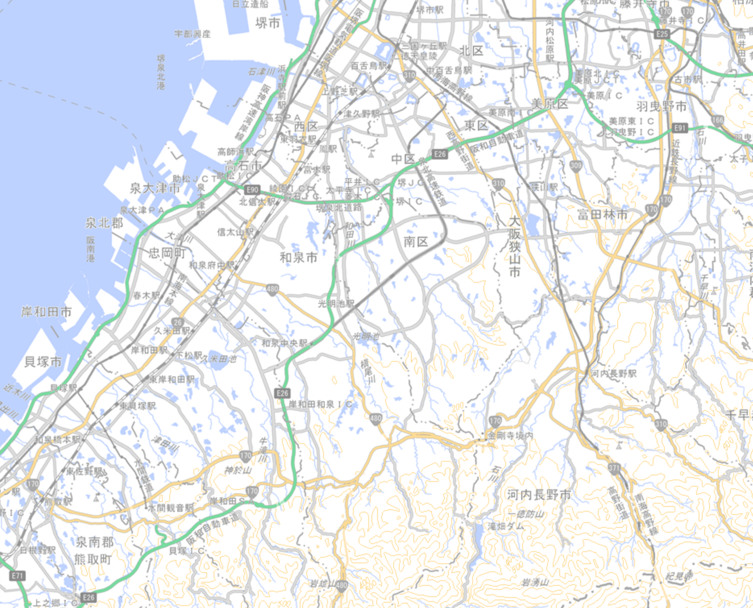

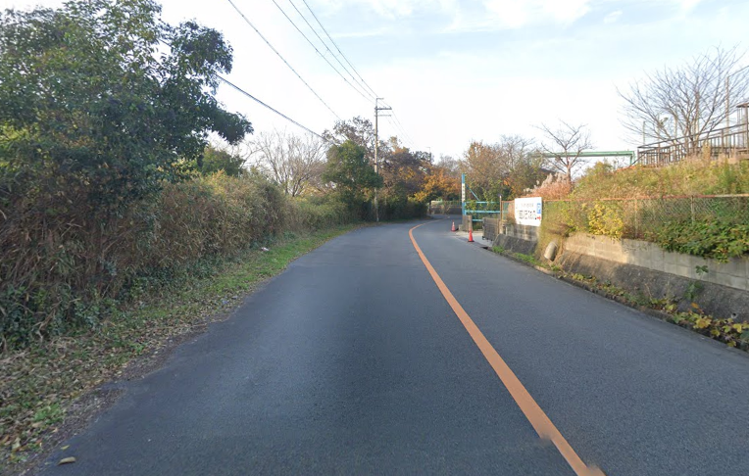
２．事業の必要性等に関する視点
■上位計画における位置付け
＜大阪府都市整備中期計画（R3.3改訂）＞：着手（条件付き）として位置づけ
＜河内長野市都市計画マスタープラン（R5.3改訂）＞：新たな産業の形成、防災、広域交通軸の形成を推進するための道路ネットワークとして位置づけ
■事業の優先度
・堺市域と河内長野市域及び和歌山県を結ぶ新たな道路ネットワークが形成され、大阪南部地域及び地域相互の交流促進や物流の
効率化に寄与すること。
・河内長野市が計画してきたまちづくりにおいて、令和５年３月に「河内長野市小山田西土地区画整理準備組合」が設立されてお
り、まちづくりと合わせて道路整備を行うことで、整備効果を高め、地域活性化に寄与すること。
・後方支援活動拠点である赤峰市民広場と、堺市域の広域緊急交通路である富田林泉大津線や堺かつらぎ線、阪和自動車道堺IC
等を接続することで、防災機能が向上すること。
・地元市より早期整備要望があること。
以上より、本事業の優先度は高い。
170
309
阪和自動車道堺IC
富田林泉大津線
堺市
和泉市
堺かつらぎ線
大阪河内長野線（供用区間）
310
309
26
堺市道畑下里線
大阪河内長野線整備事業
（市）畑下里線
現道拡幅事業
小山田下里線整備事業
【（都）野作赤峰下里線】
赤峰市民広場
後方支援活動拠点
凡例
170
開通済み区間
事業中区間
未着手区間
堺ICへアクセス
広域緊急交通路
高速道路等
170
河内長野市
371
480
堺市道畑下里線（２車線区間）
出典：地理院地図

Slide 7
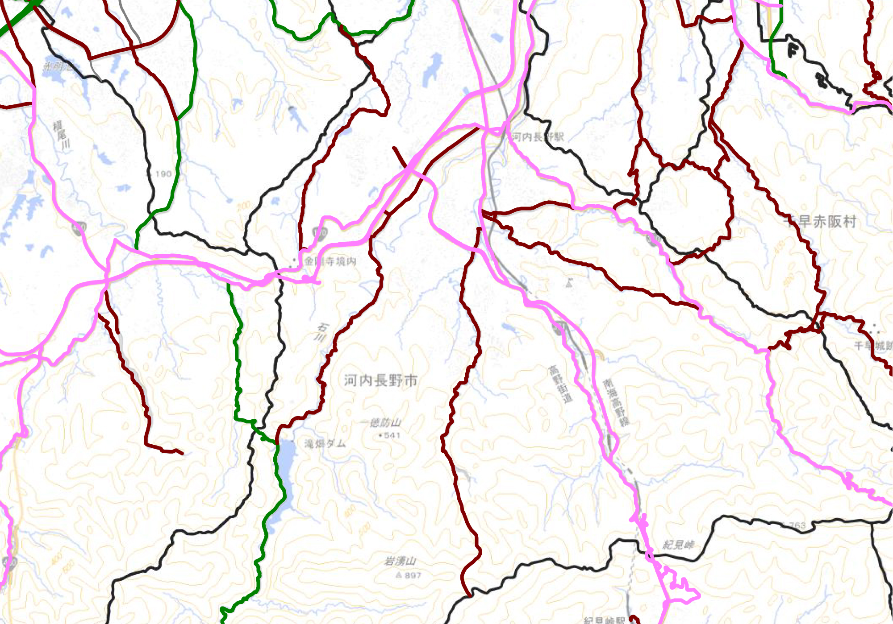
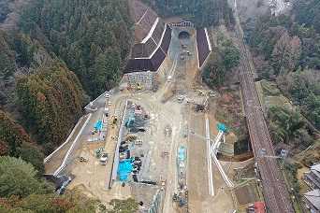
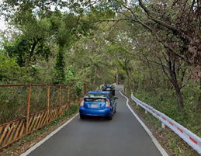
２．事業の必要性等に関する視点
■事業をめぐる社会経済情勢等
〔周辺のまちづくり〕
・河内長野市の小山田地域は、「消防・防災拠点」「新たな産業地」として河内長野市マスタープランに位置づけされ、幹線道路
の整備に併せた広域的な防災の役割を担うことや、地域の活性化に寄与する産業・ものづくりの拠点を創出することとされてい
る。これまでに当該地域において、土地区画整理準備組合が設立されるなど、まちづくりが進められており、交通需要の増大が
見込まれる。
〔周辺道路の整備状況〕
・国道371号（石仏バイパス） 事業中（令和６年春供用予定）
・堺市道畑下里線（現道拡幅事業） 事業中
【周辺道路の交通量と混雑度/R3全国道路・街路交通情勢調査】
国道170号 ： 37,729 台/24H 混雑度0.74
国道310号 ： 16,850 台/24H 混雑度1.39
国道371号 ： 28,619 台/24H 混雑度1.69
310
富田林市
堺市道畑下里線
市道畑下里線
現道拡幅事業 （堺市事業）
大阪河内長野線整備事業
堺市
小山田下里線
（都）野作赤峰下里線整備事業
（河内長野市事業）
小山田西地区
土地区画整理事業
千早赤阪村
国道371号石仏バイパス整備状況
170
371
和泉市
河内長野市
凡例
国道371号石仏バイパス整備事業
開通済み区間
事業予定区間
未着手区間
その他計画道路
関連事業
一般国道
主要地方道
一般府道
堺市道畑下里線（現道拡幅予定）
橋本市
出典：地理院地図

Slide 8
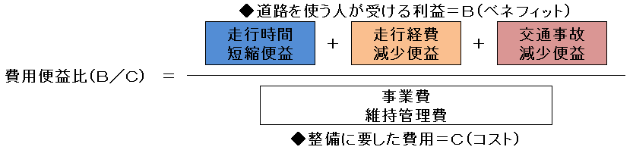
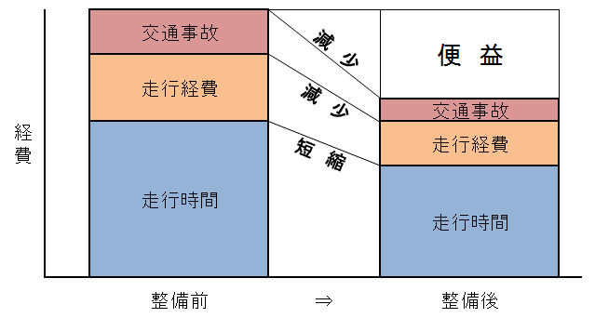
２．事業の必要性等に関する視点
■事業の投資効果（費用便益分析）①
◆費用便益比とは
＜便益＞を＜費用＞ で割ったものであり、値が大きいほど投資効果が大きい。
◆道路事業の費用便益比（B／C）
費用：道路整備に要する事業費＋維持管理に要する費用（C：コスト）
便益：整備効果を貨幣価値に換算したもの（B：ベネフィット）
走行時間短縮便益＋走行経費減少便益＋交通事故減少便益
費用便益比
整備効果を貨幣価値に換算したもの（B）
事業費
＋
維持管理費
事業費、維持管理費（C）
便益の考え方
整備なし
整備あり

Slide 9
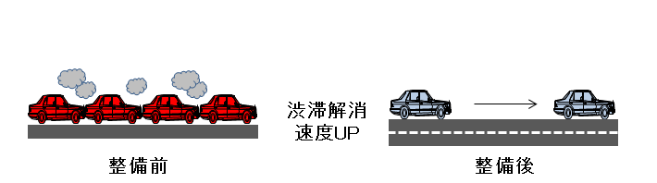
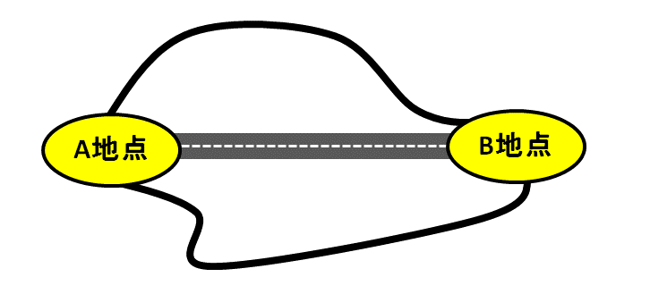
２．事業の必要性等に関する視点
◆走行時間短縮便益とは
道路整備・改良に伴い自動車交通が円滑化し、走行時間が短縮されることにより
道路利用者の得られる利益を貨幣換算したもの。
○整備の有無による走行時間費用の年間の総和の差により算出
走行時間費用(円/年)
＝交通量（台/日）×走行時間（分）×時間価値原単位（円/台・分）×365(日/年)
例①
例②
バイパス整備による
走行時間短縮
渋滞解消による
走行時間短縮
整備なし
整備あり
⇒この整備無しと有りの費用の差を、リンクごとに集計し、さらに供用後50年間分を合計することで、
本事業の走行時間短縮便益 113.6億円が算出される。
※便益は基準年の価値に換算した現在価値額

Slide 10
２．事業の必要性等に関する視点
◆走行経費減少便益とは
道路整備・改良に伴い自動車交通が円滑化し、燃費が向上するなど走行経費（※）が
節約されることにより、道路利用者の得られる利益を貨幣換算したもの。
※走行経費：燃料費、タイヤ・チューブ費、車両整備（維持・修繕）費など
○整備の有無による走行費用の年間の総和の差により算出
走行費用(円/年)
＝交通量(台/日)×リンク延長(km)×走行経費原単位(円/台・km)×365(日/年)
⇒この整備無しと有りの費用の差を、リンクごとに集計し、さらに供用後50年間分を合計することで、
本事業の走行経費減少便益 10.6億円が算出される。
※便益は基準年の価値に換算した現在価値額

Slide 11
２．事業の必要性等に関する視点
◆交通事故減少便益とは
道路整備・改良に伴い自動車交通の分散化が図られ、交通事故による社会的損失
（※）の減少を貨幣換算したもの。
※社会的損失：人的損害額（運転者、同乗者、歩行者など）、物的損害額（車両、構造物の事故損失）、事故渋滞による損失額
○整備の有無による損失の年間の総和の差により算出
損失(円/年)＝ﾘﾝｸ交通量(台･km/日)×係数(円/台･km)×365(日/年)
＋ﾘﾝｸ交差点箇所数 (台・箇所/日)×係数(円/台・箇所) ×365(日/年)
整備なし
整備あり
⇒この整備無しと有りの費用の差を、リンクごとに集計し、さらに供用後50年間分を合計することで、
本事業の交通事故減少便益 1.6億円が算出される。
※便益は基準年の価値に換算した現在価値額
11

Slide 12
２．事業の必要性等に関する視点
■事業の投資効果（費用便益分析）②
＜便益＞ 走行時間短縮、走行経費減少、交通事故減少
＜費用＞ 道路整備に係る事業費、維持管理費
◆費用便益比
B/C = ３．８７
○算出条件等
使用マニュアル ：費用便益分析マニュアル
（国土交通省 令和4年2月）
基準年 ：令和5年度
検討期間 ：50年間
社会的割引率 ：4％
交通量推計時点 ：令和22年（2040年）度
推計に用いた資料 ：平成27年全国道路
・街路交通情勢調査
全体事業費 ：約42.7億円（単純価値）
維持管理費 ：約825万円/年
◆便益（B）
総便益 |  | 125.8億円
 | 走行時間短縮便益 | 113.6億円
 | 走行経費減少便益 | 10.6億円
 | 交通事故減少便益 | 1.6億円
少数第１位
◆費用（C）
総費用（現在価値） |  | 32.5億円
 | 全体事業費 （現在価値） | 31.4億円
 | 維持管理費（50年間、現在価値） | 1.1億円
少数第１位
※総費用及び総便益は
基準年の価値に換算した現在価値額

Slide 13
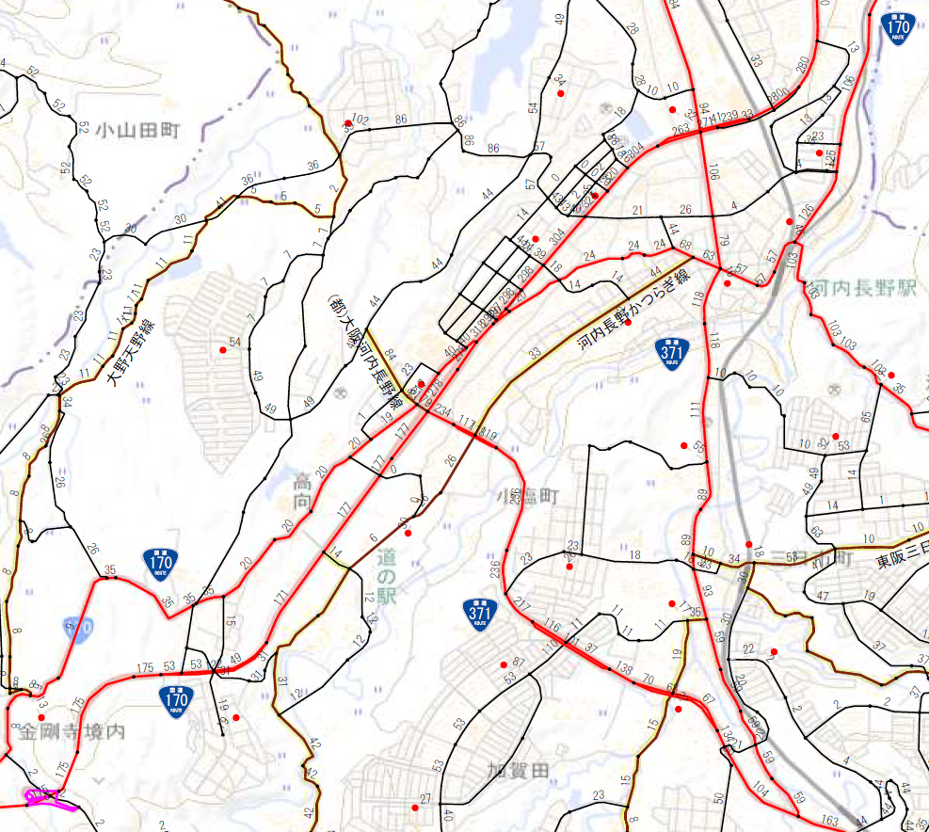
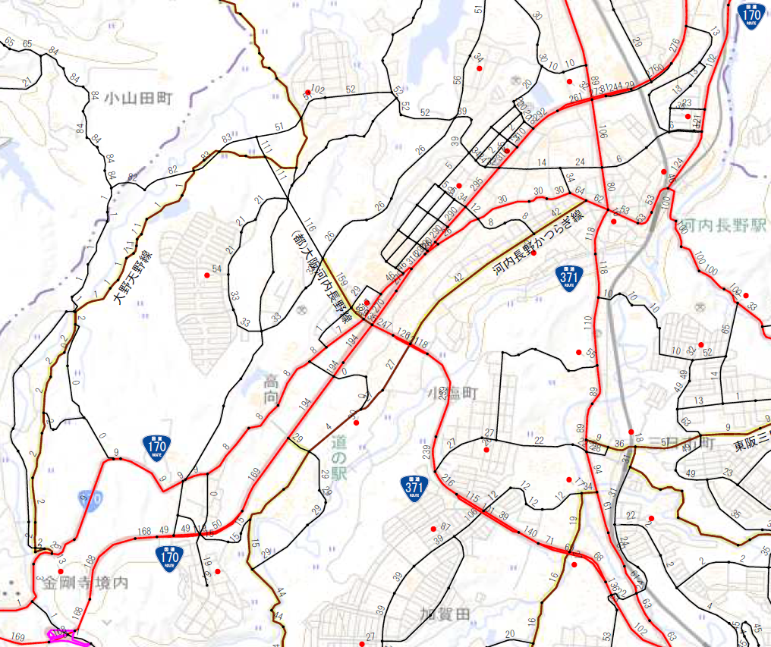
２．事業の必要性等に関する視点
■事業の投資効果（費用便益分析）③
交通量図 （単位：百台）
小山田工区 未整備
小山田工区 整備済
至 堺IC
49
28
84
至 堺IC
84
野作赤峰下里線
－３４百台/日
52
34
28
10
280
106
276
102
52
102
86
86
54
263
94
102
52
52
261
36
86
304
106
125
84
51
52
292
106
121
52
36
44
4
83
111
26
39
24
6
30
304
21
26
126
84
92
83
111
295
14
124
23
11
7
24
24
68
79
1
1
21
26
30
30
64
62
80
53
44
298
44
118
57
103
116
42
118
53
100
7
21
290
23
11
54
40
33
1
1
54
159
大阪河内長野線
１１６百台/日
49
278
10
35
1
33
33
10
100
33
34
49
1
19
234
111
32
65
畑下里線
－２２百台/日
1
7
110
65
8
20
177
26
55
10
53
2
8
194
10
32
52
26
49
14
0
27
49
14
177
14
1
2
194
239
89
13
26
20
6
23
18
89
53
63
10
0
89
63
9
8
236
93
47
19
2
8
29
239
27
22
36
57
35
171
12
217
11
11
9
169
29
216
12
94
49
23
175
178
19
59
22
2
37
2
9
115
61
22
35
31
53
169
87
106
140
12
67
2
29
2
2
42
15
4
3
39
16
136
2
175
53
15
168
44
39
63
4
42
40
104
59
163
16
至 和歌山県
至 和歌山県
〇本事業の整備により、周辺の畑下里線（-22百台/日）、野作赤峰下里線（-34百台/日）などから
大阪河内長野線（＋116百台/日）に交通転換すると予測
※なお、推計上は、河内長野市のまちづくりによる市道整備及び堺市の現道拡幅事業を前提条件としている。

Slide 14
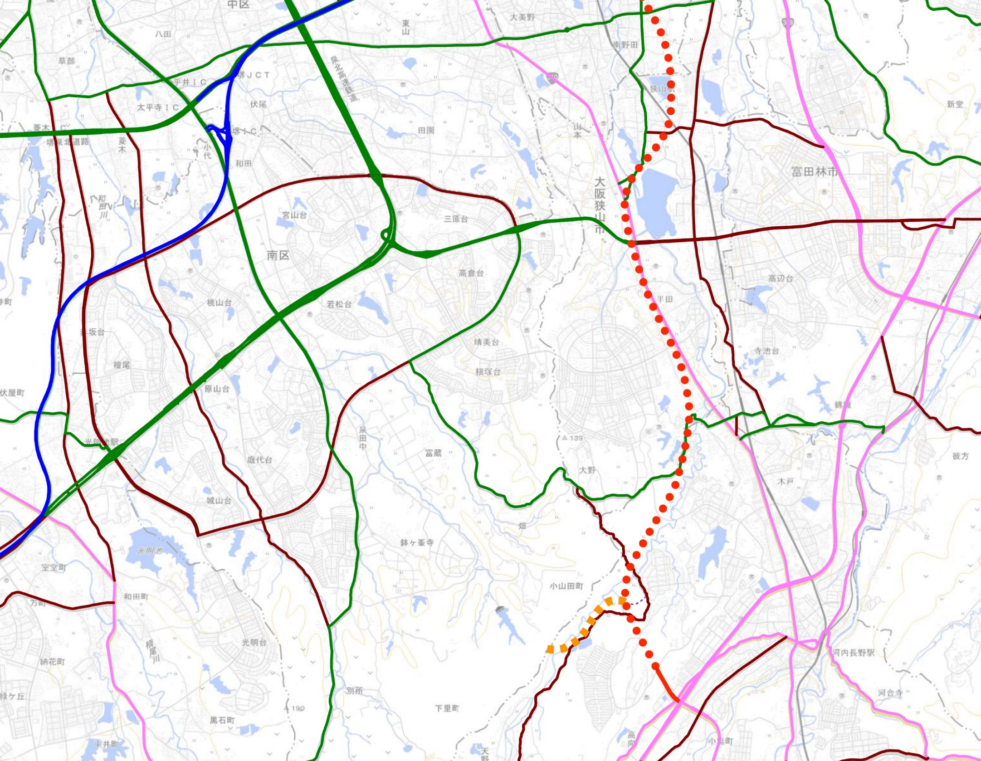
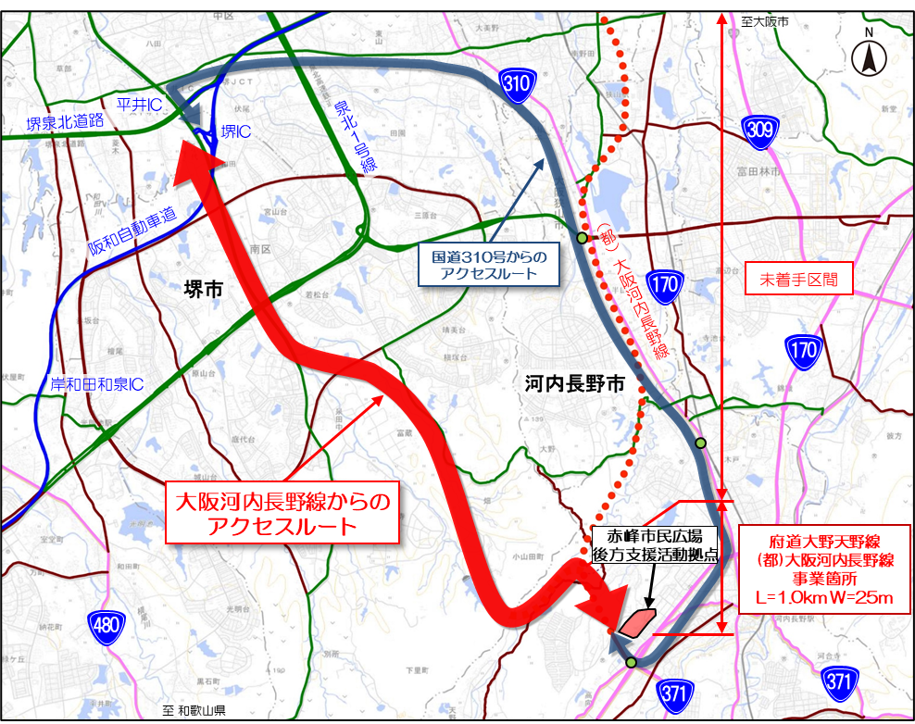
２．事業の必要性等に関する視点
至大阪市
■事業効果の定性的分析
【活力】
・本路線の完成により、小山田西地
区まちづくりエリアと阪和自動車
道（堺IC）や国道371号を経由し
和歌山県へのアクセス性が強化さ
れることで、大阪南部地域及び地
域相互の交流促進や物流の効率化
に寄与する。
【快適性】
・十分な幅員が確保された歩道の整
備、また車道と歩道、自転車道が
分離構造となり、利用者の快適性
が向上する。
・周辺道路の渋滞緩和に寄与する。
・無電柱化により、良好な景観が形
成される。
【安全・安心】
・無電柱化することで、地震や台風
等の自然災害時における電柱倒壊
による、道路の寸断を回避できる
・後方支援活動拠点である赤峰市民
広場と、堺市域の広域緊急交通路
である富田林泉大津線や堺かつら
ぎ線、阪和自動車道堺IC等を接続
することで、防災機能が向上する
310
堺泉北道路
平井IC
泉北1号線
堺IC
309
阪和自動車道
（都）大阪河内長野線
国道310号からの
アクセスルート
未着手区間
堺市
170
170
岸和田和泉IC
河内長野市
大阪河内長野線からの
アクセスルート
赤峰市民広場
後方支援活動拠点
府道大野天野線
(都)大阪河内長野線
事業箇所
L=1.0km W=25m
480
371
371
至 和歌山県
出典：地理院地図
凡例
阪和道堺ICへのアクセス
未着手区間
その他計画道路
高速道路
一般国道
主要地方道
一般県道
主要渋滞箇所
：国道310号ルート
：大阪河内長野線ルート
凡例
開通済み区間
未着手区間
その他計画道路
高速道路
一般国道
主要地方道
一般県道
阪和道堺ICへのアクセス
開通前：国道310号ルート
開通後：堺アクセス道路ルート

Slide 15
３．事業の進捗の見込み、コスト縮減の工夫等
■事業の進捗の見込みの視点
令和 6年(2024年)度～令和 7年(2025年)度：測量・設計
令和 8年(2026年)度～令和10年(2028年)度：用地測量・買収
令和11年(2029年)度～令和15年(2033年)度：工事
■コスト縮減や代替案等の可能性の視点
【コスト縮減】
・電線共同溝の整備にあたり、①浅層埋設方式を活用することによる掘削土量の
削減、支障物移設の減少によるコスト縮減方法や、②管路部へＦＥＰ管を採用
することによる材料費の削減、施工の省力化によるコスト縮減方法の導入を検
討していく。
【代替案立案等の可能性】
・本事業は都市計画決定に基づき実施するものである。
・令和5年3月に「河内長野市小山田西土地区画整理準備組合」が設立され、事業
組合による本路線沿線の土地区画整理事業を進める環境が整っている。
以上のことから、原案が適切である。

Slide 16
４．対応方針（原案）
〇事業実施
＜判断の理由＞
・堺市域から河内長野市域を経由し、和歌山県を結ぶ新たな道路ネットワークが形成され、
大阪南部地域及び地域相互の交流促進や物流の効率化に寄与すること。
・後方支援活動拠点である赤峰市民広場と、堺市域の広域緊急交通路である富田林泉大津
線や堺かつらぎ線、阪和自動車道堺IC等を接続することで、防災機能が向上すること。
・河内長野市が進めているまちづくりと合わせて整備することで、道路の整備効果がより
一層発揮され、地域の活性化に寄与すること。
・地元市より早期整備要望があること。
以上の理由から、事業を実施する。

